Slide 1
Обука: Дигитална учионица / дигитално компетентан наставник - увођење електронских уџбеника и дигиталних образовних материјала
Данијела Шћепановић

Slide 2
Ретроспектива
Стицање потребних „меких” вештина – презентацијске вештине
Принципи конструктивизма у сврху примене технологије у настави - настава некад и сад
Отварање, приступање и управљање налозима на порталу дигиталних образовних ресурса
Функционалности система за управљање учењем намењене реализацији наставног процеса у дигиталном окружењу

Slide 3
Теме другог дана
Дигитални образовни садржаји – дигитални уџбеници
Коришћење обједињеног уџбеничког комплета – практична примена
Коришћење и креирање додатних материјала / тестова
Савремени алати LMS - Learning Management System
Предности и проблеми у коришћењу савремених алата (ЛМС)
Евалуација

Slide 4
Дигитални образовни садржаји – дигитални уџбеници
Данијела Шћепановић

Slide 5
Место дигиталних образовних садржаја у спектруму дигиталног образовања
Управљање
ИКТ инфраструктура
Образовање наставника
Наставни план и програм
Настава и учење
Вредновање и оцењивање
Дигитални образовни садржаји
Notes:
Да би промена у образовању била одржива и смислена, она захтева системски и вишеструки приступ развоју. Она укључује улагање у инфраструктуру и професионални развој наставника, промену наставног плана и програма, промену начина вредновања и оцењивања ученика, промишљање о садржајима, алатима и методама везаним за наставни план и програм, промовисање сарадње, отварање приступа садржајима - све то у окружењу у коме постоји добро управљање и у коме је осигуран квалитет.
Највише ћемо се фокусирати на различите врсте дигиталних уџбеника и наставу и учење, тј. разматраћемо на који начин дигитални образовни садржаји а превасходно дигитални уџбеници могу да унапреде и осавремене тај процес.

Slide 6
Дискусија:
Шта још можемо додати као димензију у спектруму дигиталног образовања или као под-категорију у оквиру неке од поменутих димензија?

Slide 7
Појмови које ћемо обрадити
Отворено образовање
Отворени образовни ресурси
Онлајн образовање
Хибридно (мешовито, дистрибуирано) организована настава
Образовни софтвер
Дигитални уџбеник

Slide 8
Отворено образовање
.. прилике да се путем ИКТ-a стичу вештине и знања кроз различите облике формалног и неформалног образовања.
... односи се на различите облике организованог онлајн образовања, приступање отвореним образовним ресурсима и др.
... базирано на тежњи да се постигне виши ниво квалитета, доступности и ефикасности образовања.

Slide 9
Дискусија
Шта Вас у онлајн образовној понуди највише асоцира на појам отвореног образовања?

Slide 10
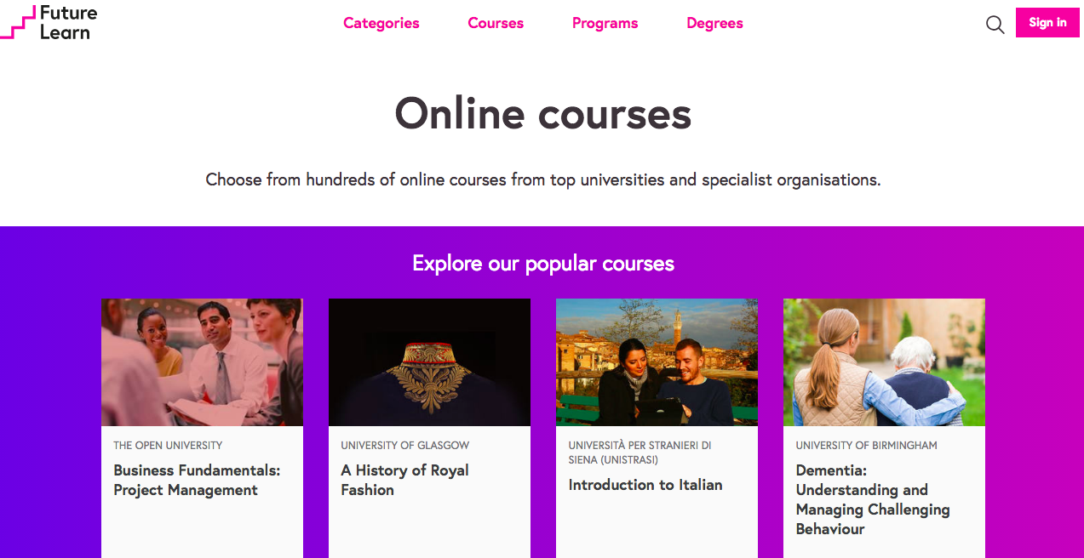
Облици отвореног онлајн образовања
Појединачни онлајн курсеви, онлајн студијски програми, масовни онлајн отворени курсеви (MOOCs), онлајн образовне игре, отворени образовни ресурси, вебинари, итд.

Slide 11
Отворени образовни ресурси
,,Отворен приступ образовним ресурсима,
омогућен путем информационо-комуникационих технологија, за разматрање, примену и прилагођавање од стране корисника за некомерцијалне сврхе”.
,,Наставни, научни и истраживачки материјали у јавном власништву или објављени у складу са лиценцом о интелектуалном власништву која дозвољава бесплатну употребу, прилагођавање и дистрибуцију”
Извор: Forum on the impact of Open Courseware for higher education in developing countries. (2002). Final report, UNESCO. Paris
2012 Paris OER Declaration. (2012). 2012 World Open Educational Resources (OER) Congress, UNESCO. Paris
Notes:
Разумевање ООР у ширем контексту као скупове дигитално обликованих материјала за учење и наставу који су јавно и бесплатно доступни за коришћење и поновну употребу, објављених под лиценцом која све то омогућава.

Slide 12
Карактеристике ООР
Приметан је недостатак решења/капацитета како би се подржала њихова израда, обезбедила одрживост, осигурао квалитет и пратили ефекти у контексту анализе образовних постигнућа.
Већина ООР развијена је у земљама енглеског говорног подручја. У Србији је степен израде ООР-а веома низак.
Notes:
Приметан је у свету тренд пораста отворених образовних ресурса и пораст броја запослених у образовању који се баве овом темом кроз различите пројекте.
Тренутни фокус у развоју отворених образовних ресурса је у својој првој фази, где је акценат на креирању дигиталних садржаја и њиховој доступности док се наредна фаза која ће више бити усмерена на примену, ефекте и отворену образовну праксу тек очекује.

Slide 13
Примери из Србије
CaSa – Национални репозиторијум пољопривредног образовања
НаРДУС - портал докторских дисертација

Slide 14
Примери из Европе
ОЕР диг. уџбеници, Пољска, линк: https://naszelementarz.men.gov.pl/elementarz/
Ресурси за школе, УК, https://www.jisc.ac.uk/membership
Међународна платформа за видео материјале научника, Немачка, линк: http://www.world-lecture-project.org/
Репозиторујум из области менаџмента, линк: http://learn.openscout.net/
Репозиторијум из области архитектуре, Европа, линк: http://www.ariadne-eu.org/

Slide 15
Онлајн образовање
Онлајн учење је појам којим се означава учење организовано путем интернета.
Електронско учење и дигитално учење су шири појмови од појма онлајн учење, јер се они могу реализовати и када рачунар нема приступ интернету - оно се одвија на рачунарима који нису умрежени или су само повезани у локалну мрежу (интранет) без приступа интернету.
Notes:
Онлајн окружење за учење или виртуелно окружење за учење може да се користи за обављање појединих административних послова везаних за наставу, реализацију одређеног дела наставе или целокупног наставног програма.

Slide 16
Мешовито организована настава
Хибридно (мешовито, дистрибуирано) организована настава представља комбиновање традиционалне наставе и наставе на даљину (у онлајн окружењу).
Сматра се најприкладнијим моделом организовања наставе, при чему се тражи адекватан баланс између удела рада у учионоци и рада уз употребу медија и технологије.

Slide 17
Модел мешовито организоване наставе:
настава у учионици и онлајн се комбинују
Настава у учионици
Настава у учионици подржана технологијом
Мешовито организована настава (у учионици и онлајн)
Онлајн
Мешовито организована/дистрибуирана настава
Без технологије
Онлајн
Адаптирано на основу литературе: Tony Bates, National strategies for e-learning in post-secondary education and training
Notes:
Онлајн курсеви у потпуности елиминишу простор као фактор који може да раздвоји учеснике образовног процеса. Све активности реализују се у онлајн окружењу. У фокусу квалитетног онлајн курса је интеракција студената са садржајима, са наставником и осталим студентима.

Slide 18
Дискусија: предности и недостаци онлајн образовања?
Продискутујете у својим групама о предностима и недостацима онлајн образовања и на крају изаберите известиоца који ће поделити закључке са целом групом будућих водитеља обука.
За овај задатак је предвиђено од 5 до 10 минута.

Slide 19
Предности
временска и просторна флексибилност,
потенцијал за бољу интеракцију између ученика и наставника,
већи потенцијал за рад ученика на заједничким пројектима, чиме се развијају социјалне и комуникационе вештине,
коришћење интерактивних садржаја за учење и различитих медија (уз текст, слике, анимацију, симулацију, видео итд.) за презентовање садржаја, као и доступност по потреби,
Notes:
- временска и просторна флексибилност – ученици уче независно од времена и простора, чиме настава, садржаји или делови наставе/садржаја постају доступни и онима којима долазак у учионицу не би био могућ,
- потенцијал за бољу интеракцију између ученика и наставника
– комуникација која се одвија уз помоћ рачунара (на пример електронске поште, форуми итд.) је често непосреднија и интензивнија, питања се постављају слободније, без страха од ауторитета наставника,

Slide 20
Предности
практичан рад са различитим технологијама – стичу се не само информације о оно ме што се учи, него и дигиталне вештине и компетенције.
потенцијал за лакше организовање диференциране наставе.

Slide 21
Недостаци
Предуго трајање израде материјала за учење и тестирање.
Недостатак друштвеног аспекта учења, у случају потпуног онлајн образовања – полазник се у току свог образовања среће само са рачунаром.
Проблеми расположивости техничке и педагошке подршке.

Slide 22
Образовни софтвер
У најширем смислу, под образовним софтвером се подразумевају сви рачунарски програми који могу посредно и непосредно да се користе у циљу реализације наставе и учења.
Notes:
Динамичан развој образовног софтвера се налази у сталном узлазном тренду. У релативно кратком временском периоду генерисан је импозантан број софтверских производа које је могуће груписати на основу више критеријума.

Slide 23
Према намени образовни софтвер чине:
а) основни алати са широком применом, б) специјализовани алати који су нашли примену у образовању и в) наменски дизајнирани образовни софтверски производи.
У групу наменски дизајнираног образовног софтвера могу се уврстити статични, мултимедијални и интерактивни дигитални уџбеници, системи за управљање учењем, системи за управљање образовним садржајем, рачунарске апликације посебно намењене реализацији одређених наставних активности, алати за тестирање и др.
Notes:
Са аспекта учења посредованог помоћу ИКТ издвајамо поделу према намени, власништву, технолошким карактеристикама. Према намени, софтверски производи могу бити: а) основни алати са широком применом, б) специјализовани алати који су нашли примену у образовању и в) наменски дизајнирани образовни софтверски производи.
У групу основних алата који се типично примењују у образовним установама спадају софтверски производи попут програма за обраду текста, рад са табелама и програм за израду презентација. Друга група обухвата алате попут система за аудио и видео конференције, алате за обраду фотографија, звучних и видео записа, или пак за израду, приказ и дељење докумената.

Slide 24
Дигитални уџбеник
Дигитални уџбеник је дигитално и дидактички обликовано настaвно средство којe се користи у образовно васпитном раду у школи, ради стицања знања, вештина, ставова и уверења. Он замењује или допуњује (чешће допуњује) штампани уџбеник и захтева примену ИКТ уређаја.

Slide 25
Развој дигиталних уџбеника
штампани уџбеник
уџбеник у дигиталном облику (Pdf)
обогаћен мултимедијом
интерактивни (тестови, симулације)
уџбеник је део виртуелног окружења за учење
Извор: Kreuh, N., Kač Lј., Mohorčič, G, (2015). Framework for the Design of Electronic Textbooks. Ljubljana: SLO.
Notes:
Основни елементи штампаног уџбеника су текст и илустрације. Основни елементи дигиталног уџбеника су и интерактивни и мултимедијални елементи.

Slide 26
Дигитални уџбеник
Дигитални уџбеник се може користити у контексту активног и колаборативног учења, омогућава више начина на основу којих се може реализовати настава и подстицати учење, омогућава праћење напретка и олакшава процес ведновања и оцењивања.
Налази одређених истраживања указују на то да дигитални уџбеник доприноси унапређењу квалитета наставе и учења и повећању ученичких постигнућа.
Извор: (OECD. (2009). Beyond Textbooks: Digital Learning Resources as Systematic Innovation in the Nordic Countries. Paris: OECD Publishing.

Slide 27
Кључне одлике дигиталног уџбеника
Дигитални уџбеник се заснива на мултимедији и хипертексту и стога није линеаран него се његов садржај грана.
Дигитални уџбеник садржи све елементе штампаног уџбеника али је проширен елементима/функционалностима: слика, аудио, видео, анимација, симулација (елементи мултимедије), тестови, образовне игре, форуми који омогућавају интеракцију.
Notes:
Дигитални уџбеник се може користити у контексту активног и колаборативног учења, омогућава више начина на основу којих се може реализовати настава и подстицати учење, омогућава праћење напретка и олакшава процес ведновања и оцењивања.
За разлику од традиционалних уџбеника, дигитални уџбеници могу допринети настави и учењу промовишући активну улогу ученика (кроз њихову директну интеракцију са уџбеницима), развој генеричких компетенција, саморегулацију процеса учења, диверсификовано организовно наставу, индивидуализацију.

Slide 28
Дискусија у групама
Каквог ученика (сутра грађанина) желимо да имамо у будућности у којој можемо очекивати све већи степен примене технологије у животу и раду?
Који су кључни циљеви дигиталног образовања?
Какви треба да буду дигитални садржаји како би одговарали потебама образовања?
Каква је улога наставника у односу на дигиталне образовне садржаје?
На шта треба посебно обратити пажњу како би дигиталне садржаје могли користити ефектно и етички?

Slide 29
Коришћење обједињеног уџбеничког комплета – практична примена
Данијела Шћепановић

Slide 30
Припрема за изградњу основних дигиталних компетенција наставника
о
Дискусија: који су основни предуслови за коришћење обједињеног уџбеничког комплета?
Развој дигиталних компетенција потребних за проналажење, чување и управљање дигиталним образовним садржајима

Slide 31
Преглед расположивих материјала и дискусија
Тема 1: Руковање рачунарском опремом
Тема 3: Коришћење интернета, електронске поште и „cloud” сервиса на безбедан начин
http://digitalnaucionica.edu.rs

Slide 32
Представљање дигиталних уџбеника од различитих издавача

Slide 33
Радионица
Прегледајте дигиталне уџбенике различитих издавача и одредите врсту дигиталног уџбеника као и његове кључне карактеристике.
Приступне параметре презумеите на страници пројекта: https://digitalnaucionica.edu.rs/2-dan-obuke-2019/
Кликом на: Преузмите упутства издавача

